Slide 1


Lập trình java 4

Slide 2
Cơ bản về lập trình Web
Một số thuật ngữ
Web page: Trang web , tập tin văn bản có nội dung gồm: content + presentation data được viết trong markup language.
Web Browser: Phần mềm duyệt web, Internet Explorer, FireFox, Chrome,… Web browser biết cách kết nối với server để lấy về một web page theo yêu cầu của user. Web browser biết cách thông dịch các thẻ đánh dấu (presentation data) trong web page để thể hiện nội dung ra màn hình.
Web server: Phần mềm có khả năng đáp ứng yêu cầu lấy thông tin từ Web browser
Database: Cơ sở dữ liệu lưu trữ nhờ một RDBMS như SQL Server, Oracle.
Protocol: Giao thức, cách thức truyền thông trên mạng, một tập các quy định về tổ chức vật lý của một đơn vị thông tin được truyền trên mạng.

Slide 3
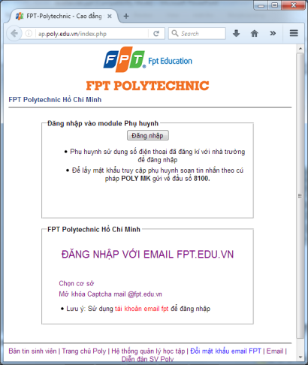
Cơ bản về lập trình Web
Web Server làm việc như thế nào ?
5
Server trả về trang HTML
4
Browser gửi một GET request
2
www.poly…
Translate
IP address
80
1
3
Kết nối
3. File name – index.htm
2. Server name – poly.edu.vn
1. Protocol – HTTP

Slide 4
Cơ bản về lập trình Web
Cơ chế tương tác Browser – Web Server khi user submit 1 form
- Bước 1: Browser thu gom data mà user đã nhập trên form trước khi user submit.
- Bước 2: Browser phát sinh một HTTP Request tới web server, trong đó bao gồm các thông tin: data từ user, thông tin về browser, thông tin về loại yêu cầu, độ dài của yêu cầu. Mỗi yêu cầu cần phải mô tả một phương thức (method). Ba phương thức thường dùng:
Phương thức HEAD : Lấy thông tin phần HEAD của tài liệu.
Phương thức GET : Yêu cầu thực thi một chương trình trên server, dữ liệu từ user được kèm theo URL ( giống như gửi thư không bao thư).
Phương thức POST : Yêu cầu thực thi một chương trình trên server, dữ liệu từ user không được kèm theo URL mà được đóng gói truyền ngầm( giống như gửi thư có bao thư).
- Bước 3: Web server thực thi một server script để tạo ra đáp ứng (response).
- Bước 4: Web server trả kết qủa là đáp ứng đã sinh ra về cho browser

Slide 5
Web Application
Web Application là 1 gói triển khai, gồm:
Web components (Servlet và JSP)
Tài nguyên tĩnh như images
Helper classes (sử dụng bởi web components)
Thư việc Libraries
Deployment desciptor (web.xml)
Web Application có thể được tổ chức thành:
Phân cấp các thư mục và files ( dạng chưa đóng gói)
File *.WAR: dạng đóng gói ( bên trong có phân cấp ), sử dụng khi muốn triển khai trên một remote machine

Slide 6
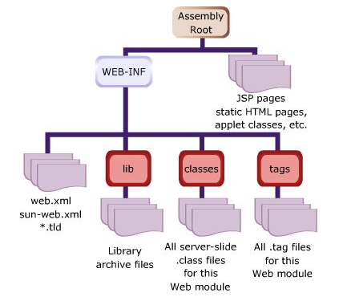
Web Application
CẤU TRÚC CỦA WEB JAVA APPLICATION
Cấu trúc này được đóng gói thành tập tin *.war để deploy trên Web Server

Slide 7
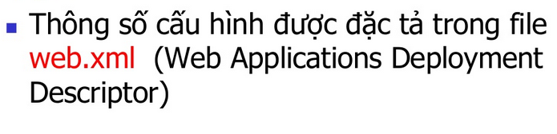
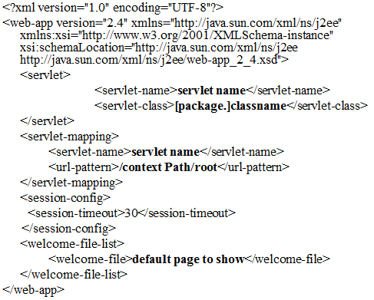
Cấu hình ứng dụng web:

Slide 8
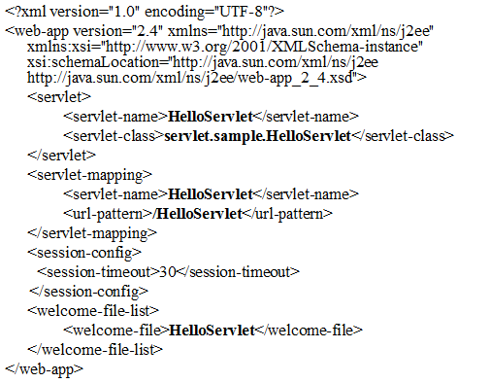
Cấu hình ứng dụng web:
Ví dụ:

Slide 9
Các bước phát triển ứng dụng web
Bước 1: Tạo một ứng dụng project web
Bước 2: Tạo Servlets
Bước 3: Viết code cho servlet và compile
Bước 4: Building ứng dụng web
Bước 5: Deploying lên web server
Bước 6: Thực thi ứng dụng

Slide 10
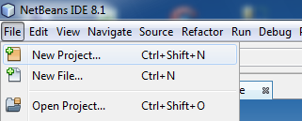
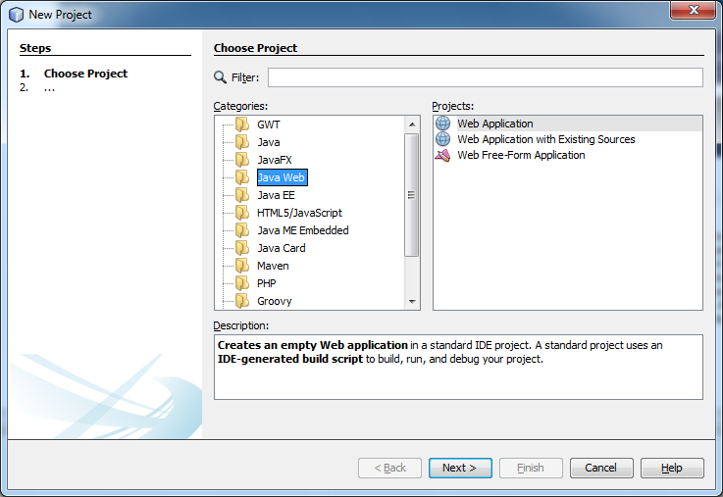
Các bước phát triển ứng dụng web
Bước 1: Tạo một ứng dụng project web
Click “Java Web”
Click “Web Application”
Click “Next”

Slide 11
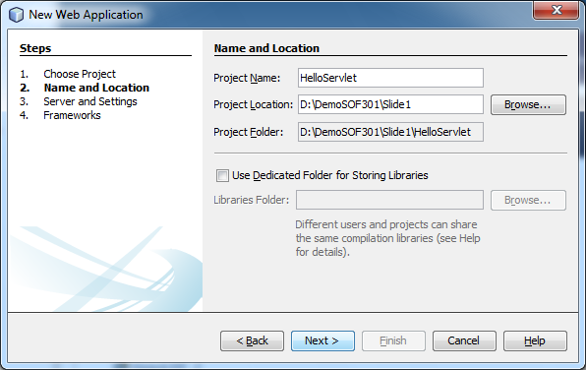
Các bước phát triển ứng dụng web
Bước 1: Tạo một ứng dụng project web
Project Name: đặt tên project
Peoject Location: chọn nơi lưu project
Click “Next”

Slide 12
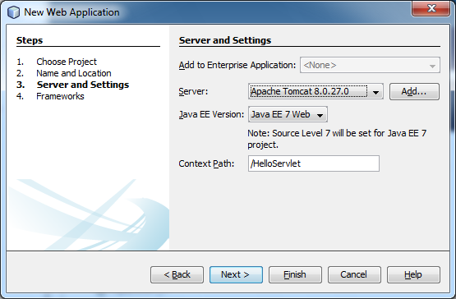
Các bước phát triển ứng dụng web
Bước 1: Tạo một ứng dụng project web
Chọn server triển khai, Version java EE
Click “Finish”

Slide 13
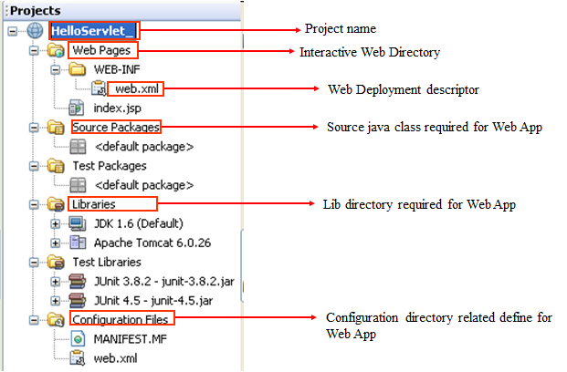
Các bước phát triển ứng dụng web
Bước 1: Tạo một ứng dụng project web

Slide 14
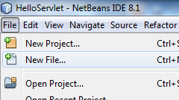
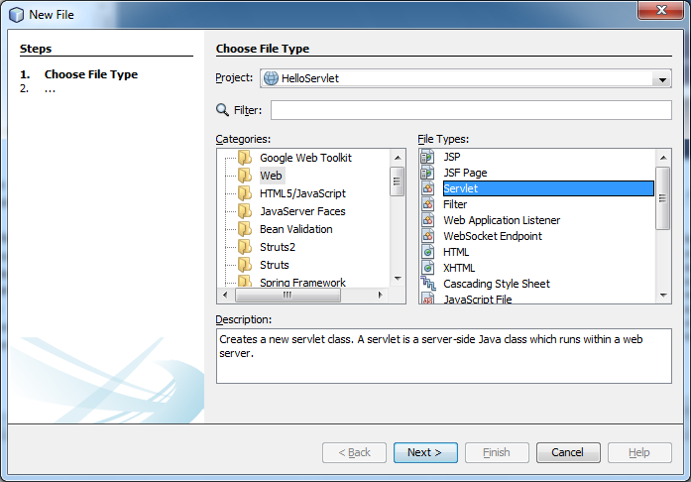
Các bước phát triển ứng dụng web
Bước 2: Tạo Servlets
Chọn “New File..”
Chọn Web\Servlet
Click “Next”

Slide 15
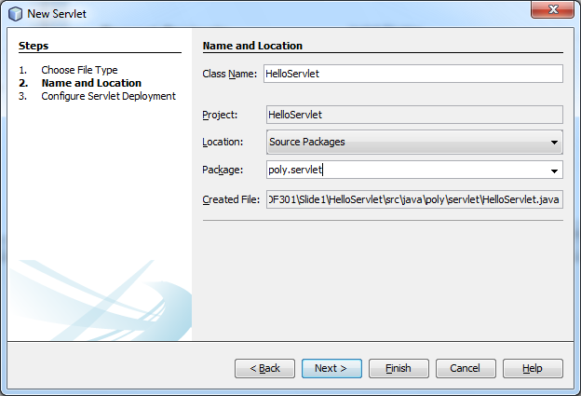
Các bước phát triển ứng dụng web
Bước 2: Tạo Servlets
Class Name: đặt tên servlet
Package: tên package
Click “Next”

Slide 16
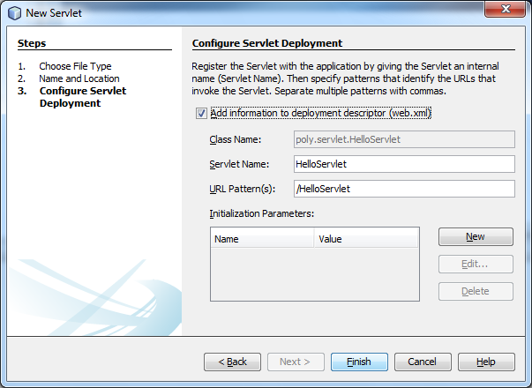
Các bước phát triển ứng dụng web
Bước 2: Tạo Servlets
Click chọn “Add information …(web.xml)”
Click “Finish”

Slide 17
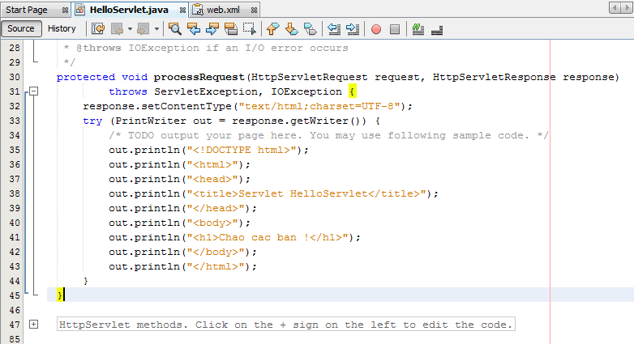
Các bước phát triển ứng dụng web
Bước 3: Viết code cho servlet và compile

Slide 18
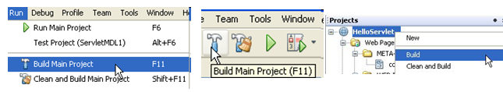
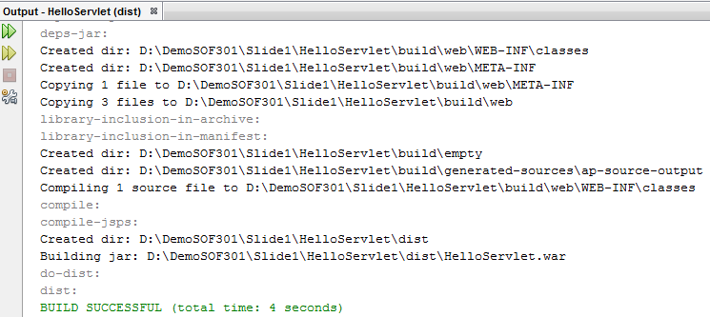
Các bước phát triển ứng dụng web
Bước 3: Viết code cho servlet và compile

Slide 19
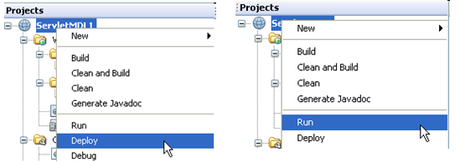
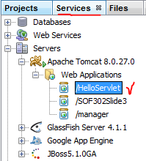
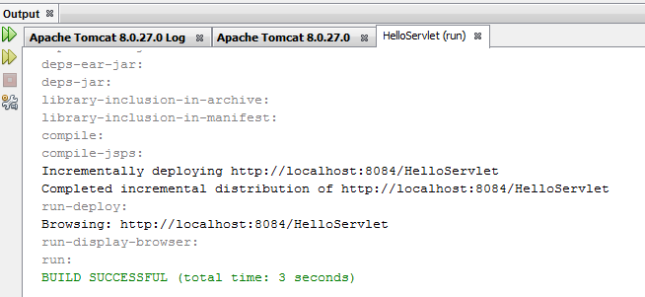
Các bước phát triển ứng dụng web
Bước 4: Building ứng dụng web
Bước 5: Deploying lên web server
Bước 6: Thực thi ứng dụng

Slide 20
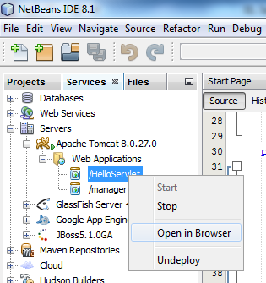
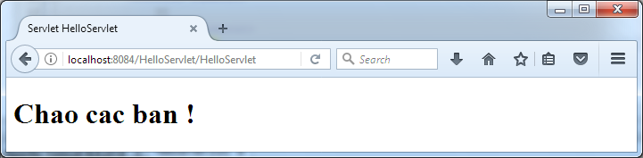
Các bước phát triển ứng dụng web
Bước 4: Building ứng dụng web
Bước 5: Deploying lên web server
Bước 6: Thực thi ứng dụng

Slide 21
Chạy và giải thích

Slide 22
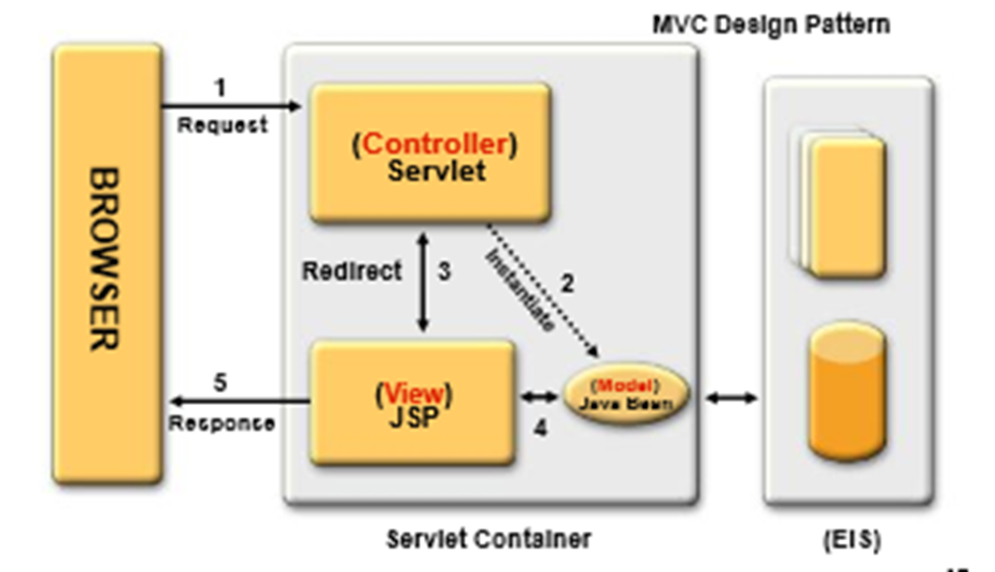
Các mô hình ứng dụng sử dụng trong JSP
Mô hình 2
Phát triển ứng dụng trên cơ chế điều phối xử lý (controller hay dispatcher) tách biệt giữa giao diện (view) và xử lý.
Việc xử lý request do JSP và servlet thực hiện
Áp dụng cho ứng dụng lớn và phức tạp.
Ưu điểm: khả năng tái sử dụng (reuse) và linh hoạt (flexible)

Slide 23
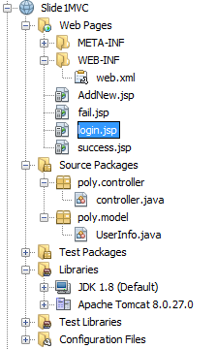
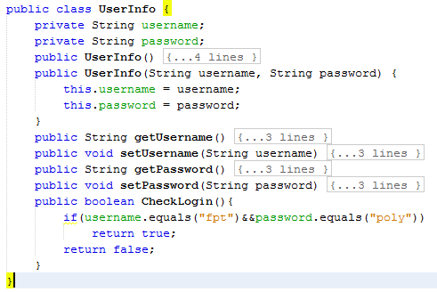
Ví dụ
Model

Slide 24
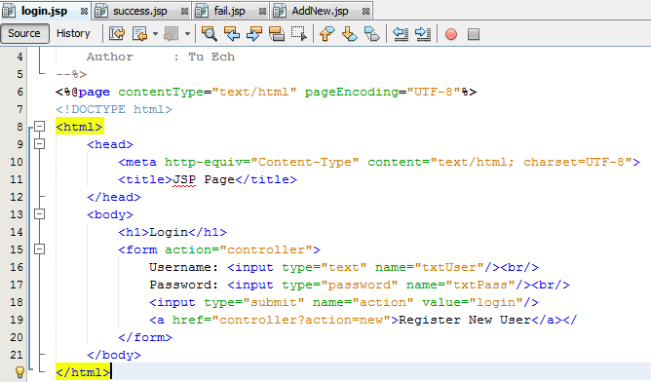
Ví dụ
View

Slide 25
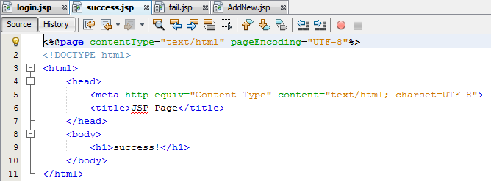
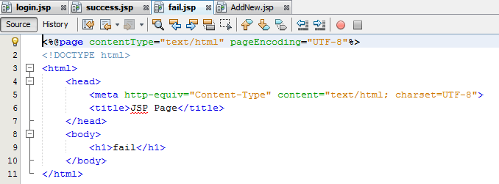
Ví dụ
View

Slide 26
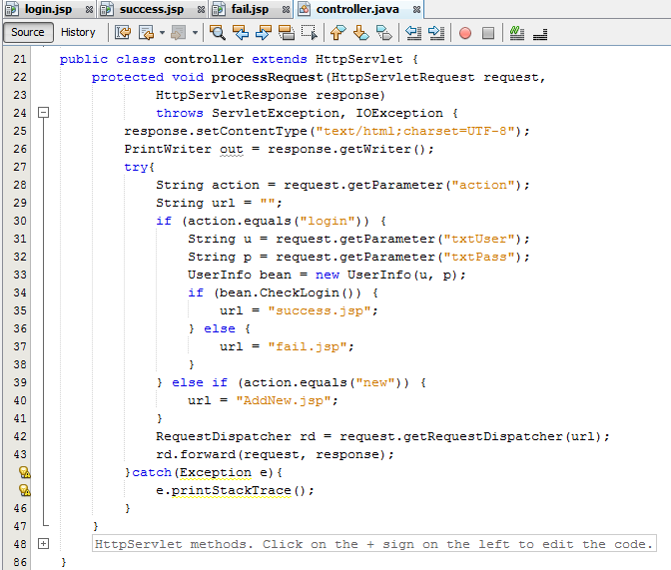
Ví dụ
Controller

Slide 27
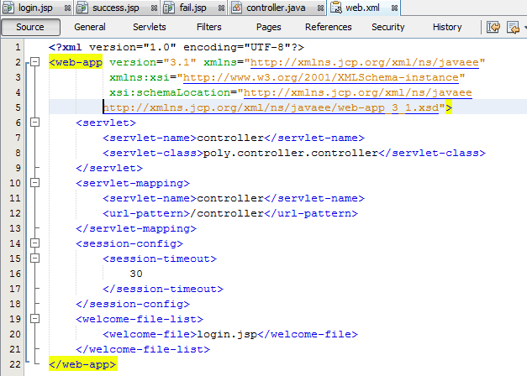
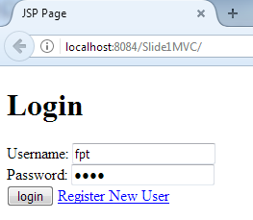
Ví dụ
web.xml

Slide 28
Chạy và giải thích

Slide 29
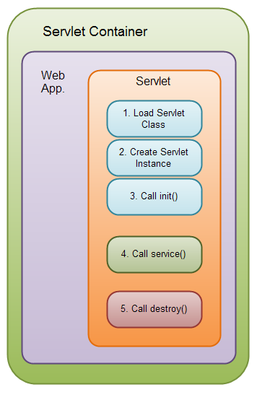
Vòng đời của servlet

Slide 30
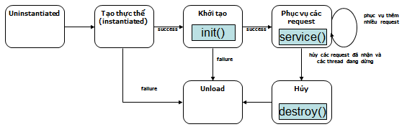
Vòng đời của servlet
Có 5 bước:
Tải Servlet Class vào bộ nhớ.
Tạo đối tượng Servlet.
Gọi method servlets init()
Gọi method servlets service().
Gọi method servlets destroy()

Slide 31
Vòng đời của servlet
Bước 1, 2 và 3 được thực thi một lần duy nhất, khi mà servlet được nạp lần đầu. Mặc định các servlet không được tải lên cho tới khi nó nhận một đòi hỏi đầu tiên từ người dùng. Bạn có thể buộc ServletContainer (Bộ chứa các servlet) tải các servlet khi nó khởi động.
Bước 4 được thực thi nhiều lần, mỗi khi có đòi hỏi từ phía người dùng tới servlet.
Bước 5 nó được thực thi khi bộ chứa servlet (Servlet Container) trút bỏ (unloaded) servlet

Slide 32
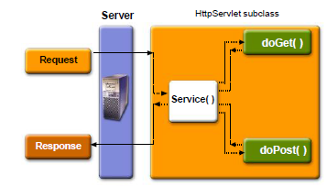
doGet() và doPost()

Slide 33
Session Tracking
HTTP là protocol không trạng thái (stateless protocol), nghĩa là server khi tiếp nhận 1 yêu cầu sẽ trả về 1 đáp ứng rồi cắt kết nối, không lưu trữ thông tin trạng thái về yêu cầu vừa qua. Server xử lý độc lập theo từng yêu cầu từ client. Làm sao biết được một user đã vào web site của ta hay chưa? Thông qua Session, người phát triển web làm được điều này.
Có 4 kỹ thuật để lưu dấu session:
URL rewritting – Thêm các tham số vào cuối URL
Hidden fields – Sử dụng các trường ẩn
Cookies – Sử dụng cookie để trao đổi dữ liệu giữa client và server
Session objects – Sử dụng các đối tượng có phạm vi (scope) là session để truyền thông tin.

Slide 34
Session Tracking
URL Rewritting:
VD: Http://localhost:8080/Demo/test?x=abc&y=xyz
Phần sau ?x=abc&y=xyz là phần được thêm vào để truyền 2 parameter x và y
Để lấy giá trị này ta dùng lệnh request.getParameter(“x”), tương tự với y.

Slide 35
Session Tracking
Hidden fields:
<INPUT TYPE=HIDDEN Name=hField VALUE="abc”>
Để lấy giá trị này ta dùng lệnh request.getParameter(“hField”).

Slide 36
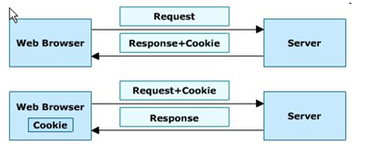
Session Tracking
Cookies: được lưu bởi server và gửi về client cùng response. Request được gửi tới server cùng với cookie nhưng ko thay đổi giá trị của cookie. Giá trị của cookie được lưu trong bộ nhớ (ổ cứng ) của client.

Slide 37
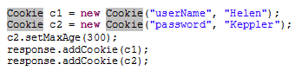
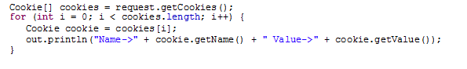
Session Tracking
VD1: lưu cookie (sử dụng response)
VD2: đọc cookie

Slide 38
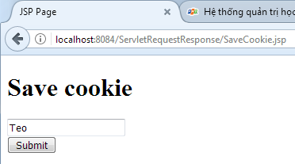
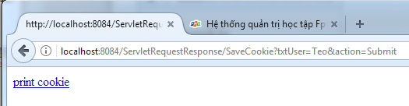
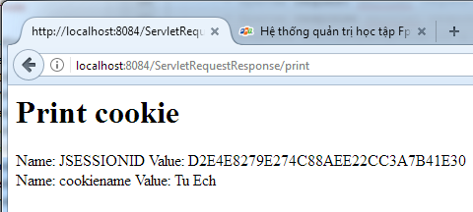
Ví dụ Cookie

Slide 39
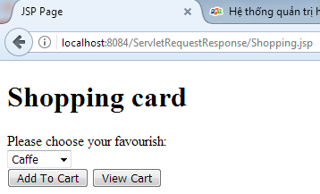
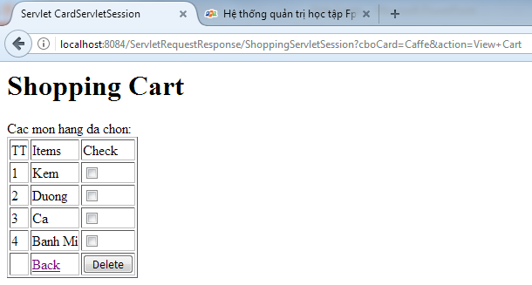
Ví dụ Cookie – Shopping card

Slide 40
Trang JSP là gì?
Một file JSP có dạng tương tự như một file HTML nhưng có thêm các thành phần sẽ được xử lý bởi JSP engine.
Thiết kế các trang web jsp sử dụng HTML chuẩn
Vị trí nào cần tạo ra nội dung động chỉ cần chèn các thẻ Java vào bên trong HTML.
Toàn bộ trang JSP được thông dịch sang Servlet (một lần) và Servlet được thực thi khi yêu cầu của client gửi đến
JSP là công nghệ nằm ở tầng VIEW.
Chuyển trang Web từ .html sang .jsp trước hết chỉ đơn giản là ta đổi phần mở rộng.
Là một phương cách tạo trang web động, xử lý server side, dựa trên công nghệ java

Slide 41
Các bước xử lý request
Request được gửicho JSP Engine
1
Gửi 1
request
3
4
Web
Server
2
Web
Client
JSP
File
Servlet
6
Output trả về client
HTML
File
5
Response trả về client

Slide 42
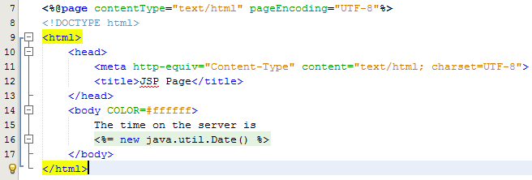
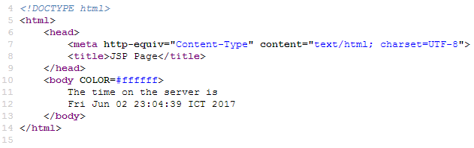
Ví dụ
simpleDate.jsp

Slide 43
Chạy và giải thích

Slide 44
JSP và Servlet
Servlet
Thuận lợi
- Đọc dữ liệu từ Form
- Đọc các HTTP Request Header
- Gán HTTP Status Code và Response Header -Sử dụng Cookie và Session
- Chia sẽ dữ liệu giữa các Servlet
- Xử lý cơ sở dữ liệu, ...
Bất lợi
- Sử dụng câu lệnh println để phát sinh HTML
- Khi thay đổi, phải biên dịch lại, (đóng gói lại), deploy lại
→ Servlet rất mạnh về xử lý và điều phối, nhưng Servlet lại rất yếu về tạo giao diện và bảo trì web

Slide 45
JSP và Servlet
JSP
Đơn giản hóa việc phát triển ứng dụng Web với JSP, JavaBeans và custom tags
Hỗ trợ tái sử dụng phần mềm qua các components (JavaBeans, Custom tags)
Tự động triển khai
Tự biên dịch lại các trạng JSP khi có thay đổi
Độc lập platform
→JSP mạnh về xử lý hiển thị nhưng lại yếu về xử lý nghiệp vụ và điều phối

Slide 46
JSP và Servlet
Trong thực tế, chúng ta kết hợp sức mạnh của Servlet và JSP vào mô hình MVC (Model-View-Controller)
Các Servlet đóng vai trò làm Controller
Các trang JSP đóng vai trò làm View
Model: đóng vai trò xử lý nghiệp vụ, sử dụng các công nghệ sẵn có khác (JDBC, hibernate, ...)

Slide 47
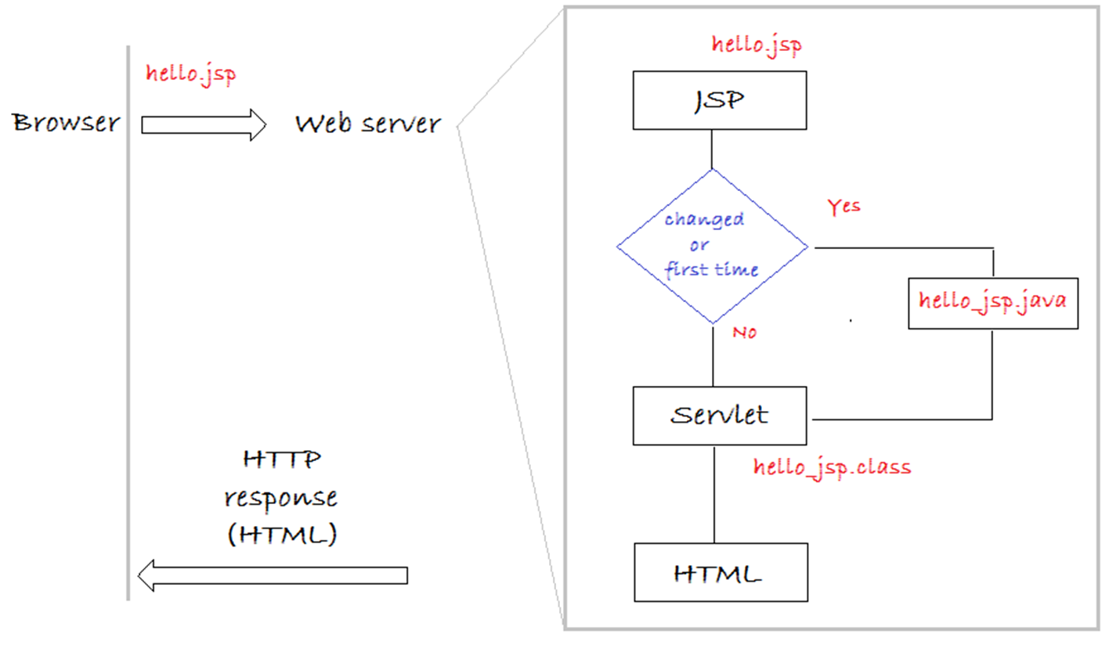
Vòng đời của một trang JSP
Cách xử lý trang JSP

Slide 48
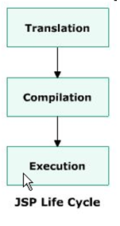
Vòng đời của một trang JSP
Vòng đời của JSP có thể được định nghĩa như là toàn bộ tiến trình từ khi tạo ra đến khi hủy nó, tương tự như vòng đời của một Servlet, nhưng thêm một bước để biên dịch một JSP thành Servlet.
Các giai đoạn trong vòng đời trang JSP
Translation
Compile
Execution

Slide 49
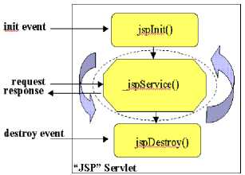
Vòng đời của một trang JSP
Các phương thức trong giai đoạn thực thi

Slide 50
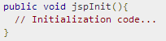
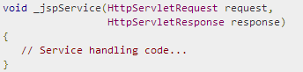
Vòng đời của một trang JSP
Khởi tạo trang JSP
Khi container tải một JSP, nó gọi phương thức jspInit() trước khi phục vụ bất kỳ yêu cầu nào. Nếu bạn cần thực hiện sự khởi tạo JSP riêng, ghi đè phương thức jspInit():
Thực thi JSP
Khi một trình duyệt yêu cầu một JSP và trang đã được tải và được khởi tạo, thì JSP engine triệu hồi phương thức _jspService() trong JSP đó.
Phương thức _jspService() nhận một HttpServletRequest và một HttpServletResponse như là các tham số của nó.
Phương thức _jspService() của JSP được triệu hồi một lần cho mỗi yêu cầu và nó chịu trách nhiệm tạo Response cho Request đó

Slide 51
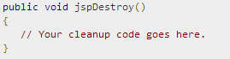
Vòng đời của một trang JSP
Hủy JSP
Phương thức jspDestroy() trong JSP là phương thức hủy tương đương với trong Servlet. Ghi đè phương thức jspDestroy() khi bạn cần thực hiện bất kỳ quá trình hủy nào, ví dụ như giải phóng kết nối với Database, hoặc đóng các file, giải phóng tài nguyên…

Slide 52


Ví dụ
public void _jspService(final javax.servlet.http.HttpServletRequest request, final javax.servlet.http.HttpServletResponse response)
throws java.io.IOException, javax.servlet.ServletException {…}

Slide 53
Gọi mã nguồn Java sử dụng JSP scripting elements
Cho phép chèn các đoạn mã nguồn java vào bên trong trang JSP
Có 3 dạng:
Expressions: <%= Expressions %>
Scriptlets: <% Code %>
Declarations: <%! Declarations %>

Slide 54
Gọi mã nguồn Java sử dụng JSP scripting elements
JSP Expression
Cú pháp:
JSP : <%= Java Expression %>
Lưu ý: Không được phép sử dụng dấu ; trong các Expression
Expression sau tính toán ra kết quả sẽ được chuyển thành một String
String được chèn trực tiếp vào bên trong Ouput Stream của Servlet.
Kết quả tương tự như:
out.println(Expression);
Trong Expression có thể sử dụng các biến:
Các biến được định nghĩa tường minh
Các đối tượng được tạo sẵn ngầm định

Slide 55


Gọi mã nguồn Java sử dụng JSP scripting elements
Ví dụ: Sử dụng JSP Expression

Slide 56

Gọi mã nguồn Java sử dụng JSP scripting elements
Ví dụ: Sử dụng JSP Expression

Slide 57
Gọi mã nguồn Java sử dụng JSP scripting elements
JSP Scriptlet
Cú pháp:
JSP : <% Java Code; %>
Sau khi trang JSP được thông dịch sang Servlet, mã nguồn java trong scriptlet được chèn tương ứng vào bên trong phương thức _jspService()
Trong Scriptlet có thể sử dụng các biến:
Các biến được định nghĩa tường minh
Các đối tượng được tạo sẵn ngầm định
Trong scriptlet được phép khai báo biến, sử dụng các câu lệnh điều kiện, vòng lặp, gọi phương thức,...

Slide 58



Gọi mã nguồn Java sử dụng JSP scripting elements
Ví dụ: sử dụng JSP Scriplet

Slide 59

Gọi mã nguồn Java sử dụng JSP scripting elements
Ví dụ: sử dụng JSP Scriplet

Slide 60
Gọi mã nguồn Java sử dụng JSP scripting elements
JSP Declaration
Cú pháp:
JSP : <%! Code java; %>
Sau khi trang JSP được thông dịch thành Servlet thì các khai báo thuộc tính và định nghĩa phương thức được chèn vào bên trong Servlet.
JSP Declaration được sử dụng với Scriptlet và Expression
JSP Declaration cho phép định nghĩa phương thức mới
Cài đặt lại các phương thức jspInit(), jspDestroy().
Không được phép cài đặt lại phương thức _jspService()
JSP Declaration không được phép sử dụng các đối tượng được định nghĩa ngầm định

Slide 61

Gọi mã nguồn Java sử dụng JSP scripting elements
Ví dụ: JSP Declaration
<%! String x; %> or
<%! String z = new String( “hello” ); %>

Slide 62

Gọi mã nguồn Java sử dụng JSP scripting elements
Ví dụ: JSP Declaration

Slide 63


Gọi mã nguồn Java sử dụng JSP scripting elements
Ví dụ: JSP Declaration

Slide 64
Chạy và giải thích

Slide 65
Comments - Chú thích
Trong trang JSP, có thể sử dụng 2 loại cú pháp cho việc chú thích:
<%-- chú thích của JSP --%> | Nội dung chú thích được bỏ qua trong quá trình dịch JSP → Servlet. Nếu trong chú thích có các chỉ thị, câu lệng JSP thì chúng cũng bị bỏ qua.
<!-- Chú thích HTML --> | Nội dung này vẫn được đưa vào response HTML. Nếu trong nội dung chú thích cày có các chỉ thị JSP thì các chỉ thị này vẫn được thực thi bình thường.

Slide 66
Tổng quan về Java bean
Java Bean là Java Class tuân thủ 3 yếu tố sau:
Phải có 1 constructor không có tham số (mặc định có sẵn nếu không implement). Constructor này được gọi khi element của JSP tạo bean.
Các thuộc tính (field) của bean không được khai báo public
Việc truy xuất các thuộc tính của bean sẽ thông qua phương thức getXxx hay setXxx (accessor method) đối với các thuộc tính cần lữu trữ (persistent)
Lưu ý:
Các thuộc tính khai báo với ký tự đầu là chữ thường và các accessor sẽ bắt đầu bằng chữ in hoa (vd: length – getLength và setLength)
Các thuộc tính có kiểu dữ liệu là boolean thì phương thức gọi chúng sẽ có dạng isXxx thay vì getXxx
JSP actions sẽ truy cập phương thức get/set/is để truy cập bean
JSP cung cấp 03 Java bean tag (standard actions)
jsp:useBean
jsp:setProperty
Jsp:getProperty

Slide 67
Cách sử dụng Bean trong JSP
Khai báo
<jsp:useBean id=“<định danh>” class=“<tên class>” [scope = “loại scope”]/>
id: tương tự khai báo biến, đại diện cho đối tượng truy xuất đến Bean
class: tên class được sử dụng
scope: khả năng chia xẻ hay tầm hoạt động của Bean. Mặc định là request
Cơ chế thực hiện: JSP Engine/ Container thực hiện
Tìm kiếm class tương ứng được khai báo trong class
Khởi tạo instance thông qua constructor
Gán định danh id cho instance để có thể truy xuất trên trang JSP
Xác định phạm vi hoạt động của instance này.
Cách khai báo biến dùng scriptlet tương đương Java Bean:
<% <tên class> <định danh> = new <tên class>(); %>
Ví dụ:
<jsp:useBean id=“book1” class=“store.book”/> tương đương
<% store.book book1 = new store.book(); %>

Slide 68
Cách sử dụng Bean trong JSP
Cú pháp sử dụng khác của Java bean:
<jsp:useBean …> statement </jsp:useBean>
Ví dụ
<jsp:useBean id="count" class="ABean.AccessBean" scope="application">
<jsp:setProperty name="count" property="firstPage“ value="ATest.jsp" />
</jsp:useBean>
Lưu ý:
Sử dụng số ký tự đặt biệt trong chuỗi thì cần đặt thêm dấu “\” phía trước ký tự như ‘ (\’); “ (\”), \ (\\), % (\%), ...
Ngoài ra, id cũng được dùng như tên biến trong scriptlets

Slide 69
Tầm hoạt động của bean
page:
Bean tồn tại cùng thời gian của page.
Các thông tin lưu trữ trong pageContext (giá trị có thể lấy qua getAttribute)
application:
Chia xẻ thông tin cho tất cả đối tượng cùng ứng dụng web hay cùng servlet engine (JSP engine).
Thông tin lưu trữ trong ServletContext.
Tồn tại cùng với thời gian ứng dụng.
session:
Thông tin lưu trữ trong HttpSession kết hợp request hiện hành (lấy giá trị thông qua getValues của đối tượng Session (Implicit Object).
Tồn tại cho đến khi session bị hủy hay kết thúc.
request:
Giá trị mặc định của bean trên jsp
Thông tin được lưu trữ trong ServletRequest
Áp dụng cho request hiện hành và lấy giá trị qua getAttribute.
Thời gian tồn tại cùng với request (cho đến khi response hồi đáp)

Slide 70
Truy cập thuộc tính của bean
<jsp:getProperty name=“<định danh>” property=“<tên thuộc tính>” />
name: tên id đã được xác định trong jsp:useBean
property: tên thuộc tính tương ứng khai báo trong Java Bean
Cách khai báo biến dùng scriptlet tương đương Java Bean
<%= <định danh>.phương thức get() %>
Ví dụ:
<jsp:getProperty name=“book1” property=“title”/>
tương đương <%= book1.getTitle()%>

Slide 71
Thiết lập thuộc tính của bean
<jsp:setProperty name=“<định danh>” property=“<tên thuộc tính>” value=“<giá trị>” />
name: tên id đã được xác định trong jsp:useBean
property: tên thuộc tính tương ứng khai báo trong Java Bean
value: giá trị (JSP expression, hằng số) được gán cho thuộc tính
Các khai báo tương đương trong scriptlet:
<% <định danh>.phương thức set(<giá trị>) %>
Ví dụ:
<jsp:setProperty name=“book1” property=“title” value=“JSP Book” />
tương đương <% book1.setTitle(“JSP Book”)%>

Slide 72



Thiết lập thuộc tính của bean
Ví dụ:
Java Bean
Jsp

Slide 73
Chạy và giải thích

Slide 74
Thiết lập thuộc tính của bean - Advanced
Gán giá trị cho action setProperty là một expression
String sMsg = request.getParameter("sms");
<jsp:setProperty name="msg" property="message" value="<%= sMsg %>" />
Sử dụng thuộc tính param trong setProperty: đón nhận giá trị nhập từ request (của JSP khác, đối tượng khác hay trên URL)
<jsp:setProperty name="msg" property="message" param= “message” />
Để thuộc tính có trong Java Bean trở thành tham số nhập với việc gán “*” cho thuộc tính property trong setProperty
<jsp:setProperty name="msg" property=“*" />
Lưu ý:
Action sẽ không được thực hiện nếu thiếu 1 trong những tham số nhập vì hệ thống sẽ không tự gán null.
Trên 1 số web server sẽ xuất hiện lỗi nếu giá trị nhập dạng double
Cơ chế tự động convert sẽ không đảm bảo các giá trị hợp lệ so với convert bằng việc lập trình bằng tay (programmatically)
Tên thuộc tính và tham số phải giống nhau

Slide 75





Thiết lập thuộc tính của bean - Advanced
Ví dụ 1:

Slide 76
Chạy và giải thích

Slide 77



Thiết lập thuộc tính của bean - Advanced
Ví dụ 2:

Slide 78



Thiết lập thuộc tính của bean - Advanced
Ví dụ 2:

Slide 79

Thiết lập thuộc tính của bean - Advanced
Ví dụ 2:

Slide 80
Chạy và giải thích

